Slide 1
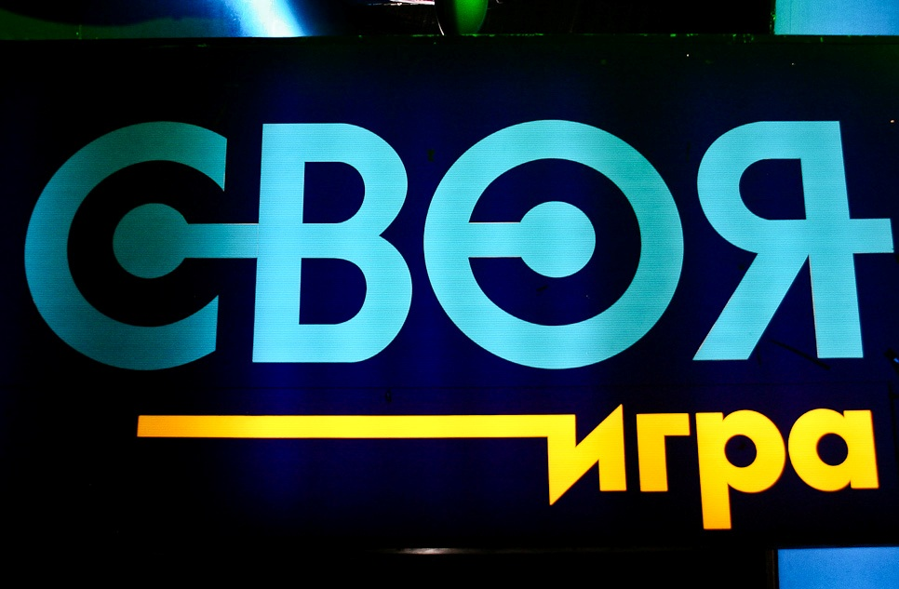

Slide 2

Личность на войне
Важнейшие сражения ВОВ
Оружие победы
Знаковые события
ЛО в ВОВ
Разное
10
20
30
40
50
10
20
30
40
50
10
20
30
40
50
10
20
30
40
50
10
20
30
40
50
10
20
30
40
50
Вопросов больше нет!

Slide 3
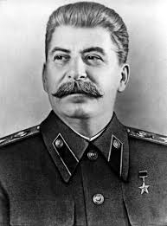
Личность на войне
10
Верховный главнокомандующий в годы Великой Отечественной войны?
Иосиф Виссарионович Сталин
ОТВЕТ

Slide 4
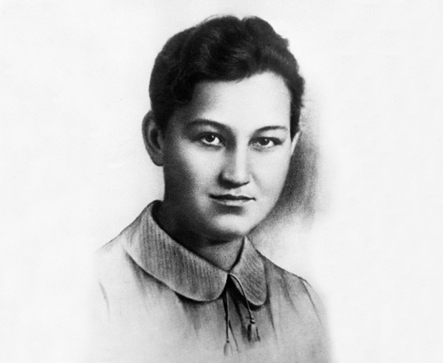
Личность на войне
20
Первая женщина удостоившаяся звания Героя Советского Союза, партизанка. Попав в руки фашистов назвалась Таней. Казнили ее 29 ноября 1941?
Зоя Космодемьянская.
ОТВЕТ

Slide 5
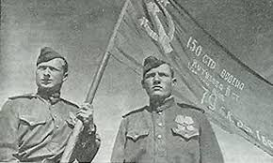
Личность на войне
30
В ночь с 30 на 1 мая 1945г. Над Рейхстагом было вывешено Знамя Победы? Кем?
Мелитон Кантария и Михаил Егоров
ОТВЕТ

Slide 6
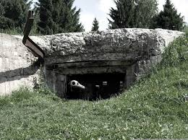
Личность на войне
40
Подвиг, совершенный А. Матросовым повторили более 400 воинов. 152 были удостоены звания героя Советского Союза. Что это за подвиг?
Закрыли амбразуру вражеского дота своим телом
ОТВЕТ

Slide 7
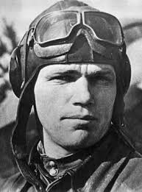
Личность на войне
50
Трижды герой Советского Союза Иван Никитович Кожедуб был кем?
Летчик
ОТВЕТ

Slide 8
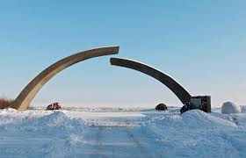
ЛО в ВОВ
10
Транспортная магистраль через Ладожское озеро во время блокады Ленинграда?
Дорога жизни
ОТВЕТ

Slide 9
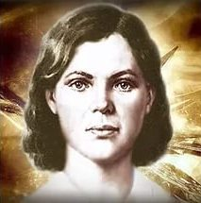
ЛО в ВОВ
20
За период боев 1942-1943г. Спасла свыше 300 раненых, лично уничтожила 28 немцев, бойцы ласково называли «Ласточкой» награждена Медалью за Отвагу,Герой Советского Союза, посмертно?
Валерия Гнаровская
ОТВЕТ

Slide 10
ЛО в ВОВ
30
«Искра» сумела сжечь немецкие войска, тем самым открыв «ворота город»? Какого?
Ленинград
ОТВЕТ

Slide 11
ЛО в ВОВ
40
В апреле 1942 года в районе Урозеро, Шалешозеро близ с. Шеменичи при проведении частной наступательной операции батальон под командованием этого комбата удержал высоту, при этом уничтожив более 600 человек противника?
Иван Архипович Волков
ОТВЕТ

Slide 12
ЛО в ВОВ
50
Участок фронта на котором в 1942 и 1943 году советские войска неоднократно пытались прорвать Блокаду Ленинграда
Невский пятачок
ОТВЕТ

Slide 13
Оружие победы
10
Семейство тяжелых танков ИС-1, ИС-2, ИС-3 это самые мощные танки Второй мировой войны. Расшифруйте аббревиатуру?
ИС означает «Иосиф Сталин»,
Цифра означает серийную модель танка этого семейства.
ОТВЕТ

Slide 14
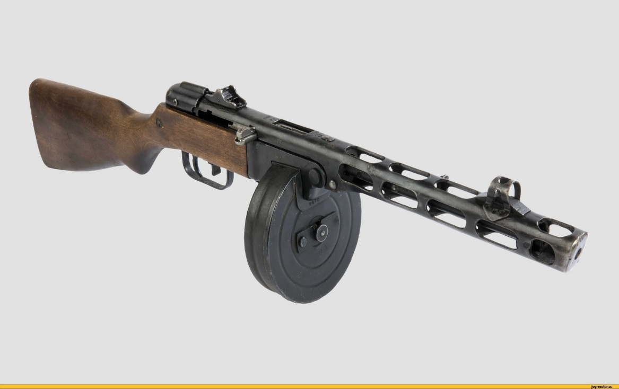
Оружие Победы
20
Во время войны установку БМ-13 называли Катюшей, в 1944 была разработана ее очередная модификация, которую прозвали Андрюша, а как называли ППШ?
Папаша
ОТВЕТ

Slide 15
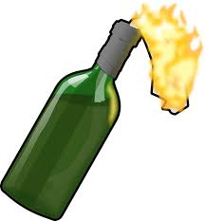
Оружие Победы
30
Фамилия этого министра иностранных дел в первые дни войны стала упоминаться в названии бутылочной смеси, которую активно использовали против фашистов?
Коктель Молотова
ОТВЕТ

Slide 16
Оружие победы
40
В честь этого маршала был назван танк КВ?
Климент Ефремович Ворошилов
ОТВЕТ

Slide 17
Оружие победы
50
Не признавая, что Красная Армия могла нанести им поражение. Немецкие офицеры утверждали, что ВОВ выиграли Генерал Морозов, Генерал Грязь, Генерал Мышь. По поводу Мороза и Грязи все понятно, а причем тут Мышь?
Перегрызали всю проводку в танках
ОТВЕТ

Slide 18
Важнейшие сражения ВОВ
10
Укажите название деревни у которой произошло знаменитое танковое сражение в ходе Курской битвы?
Прохоровка
ОТВЕТ

Slide 19
Важнейшие сражения ВОВ
20
После этого сражения Германия объявила трехдневный траур?
Сталинградская битва
ОТВЕТ

Slide 20
Важнейшие сражения ВОВ
30
Кутузов, Румянцев, Суворов, Багратион снова проявили себя в годы войны? Каким образом?
Название наступательных операций советских войск
ОТВЕТ

Slide 21
Важнейшие сражения ВОВ
40
При ночном наступлении на какой город советские войска применили 140 прожекторов, которыми ослепили войска противников?
Берлин
ОТВЕТ

Slide 22
Важнейшие сражения ВОВ
50
Ряд взаимосвязанных стратегических операций ВОВ, в результате которых была освобождена вся левобережная Украина?
Битва за Днепр
ОТВЕТ

Slide 23
Разное
10
План войны с Германие против СССР , разработанный Германией в 1940г
Операция «Барбаросса»
ОТВЕТ

Slide 24
Разное
20
Как назывался приказ №227 принятый Советским руководством в период Сталинградской битвы?
Ни шагу назад
ОТВЕТ

Slide 25
Разное
30
Какое произведение так охарактеризовал Твардовский «Это повесть про бойца без начала и конца»
Василий Теркин
ОТВЕТ

Slide 26
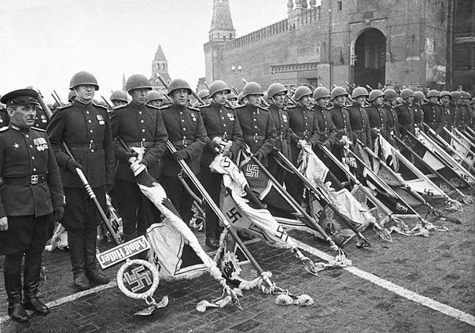
Разное
40
Сжигая на постаменте перед мавзолеем штандарты , знамена и флаги фашистской Германии , советские солдаты бросали и это?
Перчатки.
ОТВЕТ

Slide 27
Разное
50
Когда и сколько прошло военных парадов на Красной площади в Москве в период Великой Отечественной войны?
1,7 ноября 1941 г. или в период Московской Битвы
ОТВЕТ

Slide 28
Знаковые события ВОВ
10
В этот день окончательно была снята Блокада Ленинграда?
27 января 1944г.
ОТВЕТ

Slide 29
Знаковые события ВОВ
20
Именно столько дней длилась Блокада Ленинграда?
900 дней или 872 дня
ОТВЕТ

Slide 30
Знаковые события ВОВ
30
Парад Победы на Красной площади состоялся именно в этот летний месяц?
24 июня, 1945 года
ОТВЕТ

Slide 31
Знаковые события ВОВ
40
Эта битва длилась с 17 июля по 2 февраля?
Сталинградская битва
ОТВЕТ

Slide 32
Знаковые события ВОВ
50
20 апреля в день рождения Гитлера советские войска преподнесли ему такой подарок?
Победа Советских войск под Москвой
ОТВЕТ

Slide 33
Подведение
итогов
игры

